Slide 1
ОСНА СИМЕТРИЈА У РАВНИ

Slide 2
Задатак 1. Дате су права р и дуж $AB$. Конструиши дуж $A_{1}B_{1}$ симетричну дужи $AB$ у односу на праву р, ако су тачке $A$ и $B$:
са исте стране праве р;
са разних страна праве р;
једна на правој р, а друга не;
обје на правој р.

Slide 3
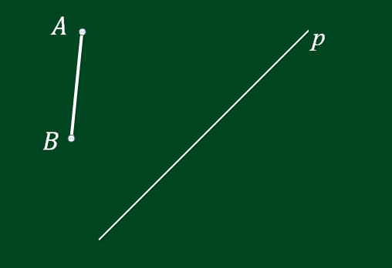
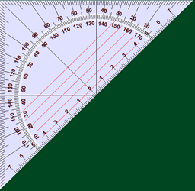
(1)

Slide 4
(1)

Slide 5
(1)

Slide 6
(1)

Slide 7
(1)

Slide 8
(1)

Slide 9
(1)

Slide 10
(1)

Slide 11
(1)

Slide 12
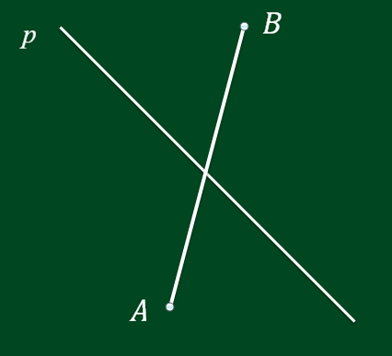
(2)

Slide 13
(2)

Slide 14
(2)

Slide 15
(2)

Slide 16
(2)

Slide 17
(2)

Slide 18
(2)

Slide 19
(2)

Slide 20
(2)

Slide 21
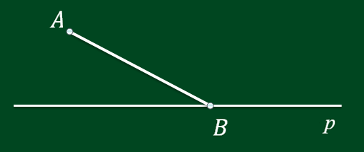
(3)

Slide 22
(3)

Slide 23
(3)

Slide 24
(3)

Slide 25
(3)

Slide 26
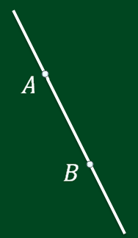
(4)

Slide 27
Задатак 2. Нацртај троугао $ABC$ и пресликај га у троугао $A_{1}B_{1}C_{1}$ осном симетријом у односу на праву ѕ која:
садржи страницу $AB$ троугла $ABC$;
сијече двије странице троугла $ABC$.

Slide 28
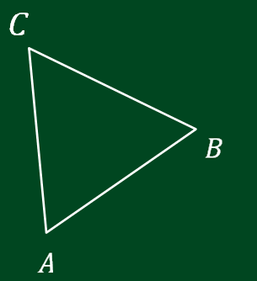
(1)

Slide 29
(1)

Slide 30
(1)

Slide 31
(1)

Slide 32
(1)

Slide 33
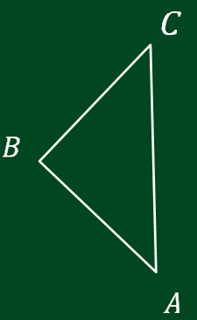
(2)

Slide 34
(2)

Slide 35
(2)

Slide 36
(2)

Slide 37
(2)

Slide 38
(2)

Slide 39
(2)

Slide 40
ЗАДАЋА
1. Нацртај троугао $ABC$ и пресликај га у троугао $A_{1}B_{1}C_{1}$ осном симетријом у односу на праву ѕ која:
нема заједничких тачака са троуглом $ABC$;
садржи тјеме $C$ троугла $ABC$.
2. Пресликај квадрат $ABCD$ осном симетријом у односу на осу ѕ, ако:
тјемена $A и B$ припадају правој ѕ;
тјемена $A и C$ припадају правој ѕ.

